Slide 1
제10장 일정계획
현대 생산⋅운영관리
부산대학교
2016년 1학기
하병현

Slide 2
목차
서론
배치 및 잡숍 공정의 일정계획
갠트 도표에 의한 일정계획
유한 생산능력 일정계획
작업순서의 결정
생산현장 통제

Slide 3
서론
일정계획(scheduling)
  생산능력이나 자원(장비, 노동력 및 공간)을 시간에 따라 주문, 활동, 작업 또는 고객에 할당하는 단기의 생산능력계획
    설비계획과 총괄계획에 의한 획득 자원의 사용계획
    생산능력의 최종 의사결정(가장 제약이 많음)
  단기계획(몇 달, 몇 주, 며칠, 몇 시간 고려)
  예제
    잡숍에서 제품 가공, 병원의 환자 처리
    대학에서 강의 시간표 작성
    배송 순서 결정
강의 내용
  배치 및 잡숍 공정의 일정계획(서비스 공정도 포함)
     프로젝트 일정 계획은 다음 장
   연속 및 조립라인 공정의 일정계획
    대부분 공정설계에 의해 해결

Slide 4
배치 및 잡숍 공정의 일정계획
용어
  기계(machine), 작업장(work center)
  작업(job), 배치(batch)
    고객이 주문으로 한 개나 여러 개의 부품 또는 품목으로 구성
    각 배치는 필요한 장비와 노동력에 따라 여러 기계와 작업장을 거침
잡숍/배치 공정의 특징
  배치는 서로 다른 작업 흐름을 취하며 작업의 시작과 중단이 자주 발생
  배치의 흐름이 불규칙적이고 원활하지 못함
  작업의 대기시간이 발생하고 고객의 대기라인이 생김
  → 일정계획이 복잡하고 어려움

Slide 5
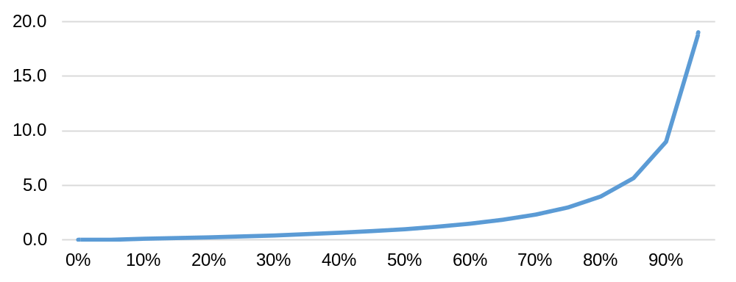
배치 및 잡숍 공정의 일정계획
대기
  배치/잡숍 공정에서 작업이 대부분 대기로 시간을 소요
  작업 부하(load)에 따라 달라짐
    예: 공정의 부하가 95% 이상이면 총시간의 대부분을 기다리는데 소요
     (범위 외) 참고: M/M/1 대기행렬
      평균 대기 시간 = 1/μ × ρ/(1 – ρ)
        여기서, μ: 평균 처리률, λ: 평균 도착률, ρ = λ/μ: 공정의 부하
        즉, 1/μ: 평균 처리 시간
ρ/(1 – ρ)
ρ

Slide 6
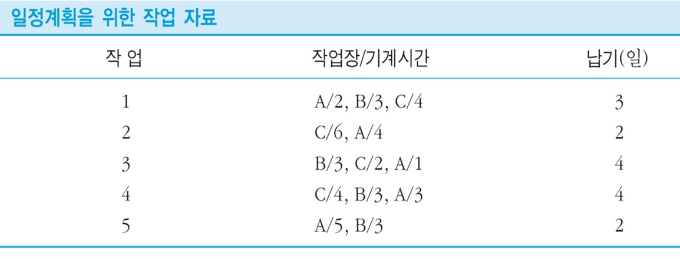
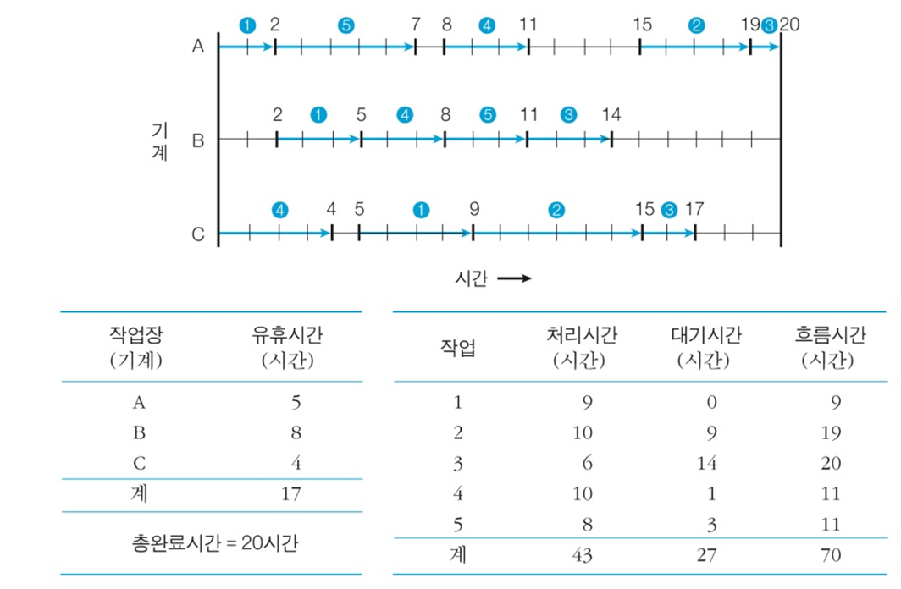
유한 생산능력 일정계획
갠트 도표
  Henry L. Gantt가
  1910년대 개발
예제
  1-4-5-2-3 순으로
  일정 수립

Slide 7
유한 생산능력 일정계획
질문
  앞선 일정계획 결과는 좋은가?
  좋다는 것을 말하기 위해서는 무엇이 필요한가?
작업장의 성과 평가 (지표)
  예: 총완료시간(makespan; 모든 작업을 마치는 시간), 기계 가동률, 총유휴시간
     위의 셋은 일반적으로 최적화의 관점에서 동일
작업의 성과 평가 (지표)
  예: 총/평균 흐름시간(total/mean flow time), 총 대기시간, 작업장 내의 평균 작업 수
     위 셋 동일하다고 볼 수 있음
  예: 총 완료시간(total completion time)
  예: 평균 납기지연시간(tardiness)
    납기지연시간 = max(0, 완료시간 – 납기)

Slide 8
유한 생산능력 일정계획
 예제: 한 대 기계의 일정계획
  7개의 작업이 주어져 있음
  총완료시간?
  총 흐름시간, 총 대기시간, 작업장 내의 평균 작업 수?
기계 A


●
❍
■
□
❐
작업장 내
작업 개수
1
2
3
4
5
6
7
C₁
C₂
C₃
C₄
C₅
C₆
C₇
시간

Slide 9
유한 생산능력 일정계획
질문
  (앞서 1-4-5-2-3 순으로 일정을 수립하였음)
  어떤 지표를 최적화하는 일정 수립을 위해서 모든 가능한 순서를 보면 충분할까?
    먼저, 총 몇 개의 순서?
      30! = 265,252,859,812,191,058,636,308,480,000,000
    (이것만 해도 벌써 정말 많지만) 일반적으로 그렇지 않다.
  그럼, 모든 가능한 경우를 고려하면?
    m 대의 기계, n 개의 작업: (n!)^{m}
    (5!)³ = 1,728,000
    (10!)⁵ = 629,238,322,197,897,601,351,680,000,000,000
휴리스틱 해법 필요
  일반적으로 어려운 문제임(NP-hard)
     가능한 대안이 많다고 해서 모두 어려운 문제는 아님. 예를 들어 SPT는 ‘한 대 기계 일정계획’ 문제에서 ‘총 흐름시간’ 지표를 최소화함.

Slide 10
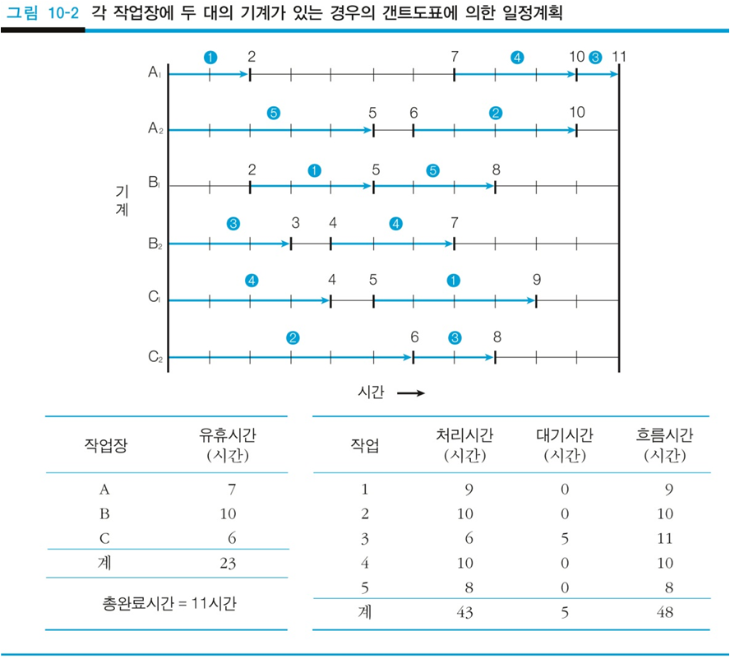
유한 생산능력 일정계획
예제(계속): 작업장 능력 증대
  각 작업장에 두 대의 기계가 있는 경우의 일정계획
    총완료시간 20시간 → 11시간, 총대기시간 27시간 → 5시간, 모든 납기 준수

Slide 11
유한 생산능력 일정계획
병목현상
  병목 작업장: 생산능력이 부과된 수요보다 작은 작업장
  병목현상 제거
    병목 작업장에 생산능력 추가를 통해 일정계획 향상 가능
    생산능력 추가 방법: 기계시간의 추가, 준비시간의 단축, 잔업, 하청 등

Slide 12
작업순서의 결정
 일정계획 문제의 해법(범위 외)
  최적화 방법론
    문제에 특화된 최적화 알고리즘 ← 어려운 문제(NP-hard)가 아닌 경우
      예: 두 개의 작업장 문제를 위한 “존슨의 규칙”
    범용적 접근 방법론
      예: dynamic programming, branch-and-bound
    수리 계획 모형 수립 → solver 사용 (LINDO/CPLEX/Xpress/Gurobi/...)
      Solver 내부에서는 일반적으로 branch-and-cut을 사용
    ...
  근사해 도출 방법
    우선순위규칙(priority rule) 또는 배정규칙(dispatching rule) 사용
      → 작업 순서의 결정
    발견적 기법(heuristic algorithms)
      잡숍 문제를 위한 shifting bottleneck procedure
    메타 휴리스틱(meta-heuristics)
      Simulated annealing, tabu search, genetic algorithm, ...
    ...

Slide 13
작업순서의 결정
우선순위규칙(배정규칙)
  선착순규칙(FCFS; first-come-first-served)
  후착순규칙(LCFS; last-come-first-served)
  최단처리시간규칙(SPT; shortest processing time)
    처리시간이 짧은 순서대로 작업순서 결정
  최소납기규칙(EDD; earliest due date)
    납기가 빠른 순서대로 작업순서 결정
  최소여유시간규칙(STR; slack time remaining)
    여유시간이 가장 짧은 작업부터 처리
    여유시간 = (현재부터 납기까지 남아 있는 시간) – 잔여처리시간
  잔여 작업당 최소여유시간규칙
    잔여 작업당 여유시간이 가장 짧은 작업부터
    잔여 작업당 여유시간 = (납기까지 남은 시간 – 잔여 처리시간)/(잔여 작업의 수)
  긴급률규칙
    긴급률이 가장 작은 작업부터 우선적으로 처리
    긴급률 = (납기까지 남은 시간)/(잔여 처리시간)
  임의순서규칙: 다음에 처리할 작업을 임의로 선택

Slide 14
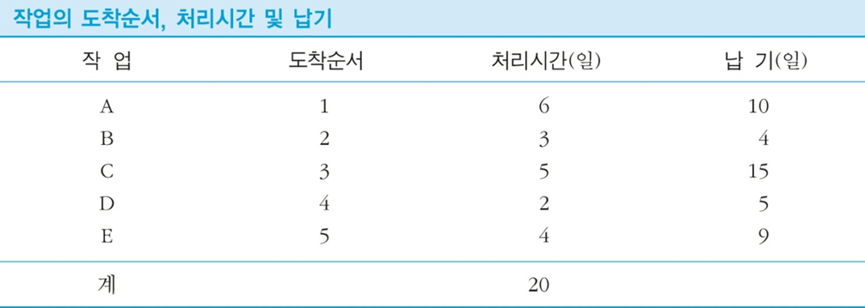
작업순서의 결정
한 개의 작업장을 거치는 경우
  예제
  우선순위규칙을 통한 작업순서 결정
    선착순규칙(FCFS), 후착순규칙(LCFS)
    최단처리시간규칙(SPT)
    최소납기규칙(EDD)
    최소여유시간규칙(STR)
    긴급률규칙
    임의순서규칙

Slide 15
작업순서의 결정
한 개의 작업장을 거치는 경우(계속)
   Some results (범위 외)
    Basic single-machine problem
      기본 가정 사용
        모두 작업은 아무 때나 시작할 수 있음
        한 작업을 시작하면 그 작업을 마칠 때까지 다른 작업을 할 수 없음
      총완료시간(makespan) 최소화: 모든 규칙 동일
      평균 완료시간(flowtime) 최소화: SPT
      시스템 내 평균 작업 수 최소화: SPT
      평균 납기지연시간 최소화: NP-hard
      최대 납기지연시간 최소화: EDD
    Extended models
      작업 도착시간이 모두 0은 아닌 경우
        모든 작업의 완료시간(makespan) 최소화: earliest ready time (ERT)
        최대 납기지연시간 최소화: 어려운 문제(NP-hard)
      순서에 따라 달라지는 준비 시간이 있는 경우
        모든 작업의 완료시간(makespan) 최소화: 어려운 문제(NP-hard)

Slide 16
작업순서의 결정
두 개의 작업장을 거치는 경우
  기본 흐름 공정(basic flow shop) 문제
    가정
      각 작업이 동일한 순서로 두 개의 작업장을 거침
    기준
      모든 작업의 완료시간(makespan) 최소화
    존슨의 규칙(Johnson’s rule)이 최적해 보장(범위 외)
다수의 작업장을 거치는 일반적인 경우
  작업순서 결정
    일반적으로 우선순위규칙 사용
  시뮬레이션 연구 결과
    최단처리시간규칙은 작업장 효율성 측면에서 좋음
    긴급률규칙과 잔여 작업당 최소여유시간규칙은 납기 관련 평가기준에서 좋음
      배치 및 잡숍 공정의 경우 선호됨

Slide 17
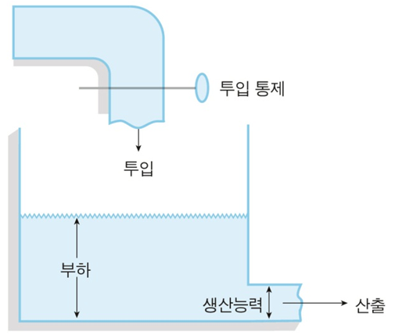
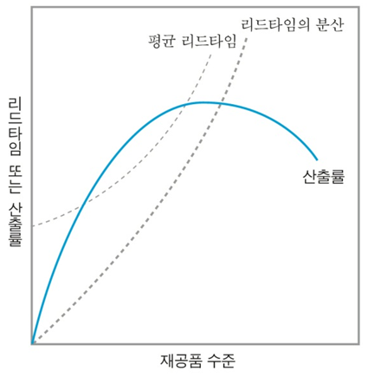
생산현장 통제
투입-산출통제
  작업장의 투입과 산출 간의 관계 관리
    투입: 단위시간당 한 작업장에 도착하는 작업의 양
    부하: 시스템 내의 재공품이나 적체된 주문의 수준
    산출: 한 작업장에 의해 완료되는 작업의 양
    생산능력: 최대 산출률

